Slide 1
Développement logiciel : Management

Slide 2
Développement logiciel
SDLC
Processus développement
Créer le logiciel selon les demandes du client (requirements)
Processus Management
Planifier le travail
Planifier les livraisons
Allouer les ressources
Gérer le budget, les coûts
Surveiller l’avancement des travaux
Gérer les risques.
Gestion dév. et évolutions
Environnements
Configuration management
Change control
Notes:
2 processus
Dans cette partie du cours, on va se concentrer sur le processus de développement
On va parler du processus de développement sans se concentrer sur les contraintes du processus de management
Le processus de développement peut fonctionner avec une diversité de processus de management et vice-versa…

Slide 3
Gestion des risques
http://www.iso.org/iso/fr/home/standards/iso31000.htm
Normes — ISO
ISO 31000:2009, Management du risque — Principes et lignes directrices
IEC 31010:2009, Gestion des risques — Techniques d’évaluation des risques
ISO Guide 73:2009, Management du risque — Vocabulaire
Précis de génie logiciel, M.-Cl., Gaudel, 1996, Masson, Paris

Slide 4
Le risque, qu’est-ce ?
Risque = danger potentiel
Exemples :
Risques naturels :
Avalanche
Séisme
Eruption volcanique
Autres risques :
Crash avion
Accident domestique
Licenciement
…
Est-ce que l’avalanche nous menace maintenant ?
Quelle est notre vulnérabilité ?
- probabilité, - niveau d'exposition
Notes:
http://fr.slideshare.net/ndelannoy/analyse-de-risques-11383254
Les trois termes qu'il faut retenir sont : - événement défavorable, - probabilité, - niveau d'exposition

Slide 5
Risque
Combinaison d’une menace et d’une vulnérabilité dont l’impact sur l’activité n’est pas anodin
Possibilité que les objectifs (d’un système, d’un projet) ne se réalisent pas
Exposition à un danger potentiel, on ne sait pas encore s’il surviendra.
Notes:
Exemple :
Fenêtre ouverte : vulnérabilité
Risque : vol de matériel
Menace : passant

Slide 6
Exemples de risques
Défaillance de personnel
Calendrier et budgets irréalistes
Développement de fonctions inappropriées
Développement d’interfaces utilisateurs inappropriées
Projet non rentable
Volatilité des besoins
Problème de performances
Exigences démesurées par rapport à la technologie
Composants externes défaillants
…

Slide 7
Défaillance du personnel
Démission
Accident
Maladie…
Prévenir ?
Adéquation profil-fonction
Accès à des formations
Développement des compétences transversales
Embauche supplémentaire
Formation de personnes-ressources
…

Slide 8
Défaillance du personnel
Démission
Accident
Maladie…
Si cela se produit ?
Appel des personnes-ressources
Mobilité entre équipes
Réaffectation
Embauche (intérim)
Sous-contractance
…

Slide 9
Calendrier et budgets irréalistes
Délais intenables (et pénalités si non respect)
Budgets trop faibles (et l’E. ne pourra pas couvrir ses coûts)
Réponse ?
Estimation détaillée des coûts
Développement incrémental
Réutilisation de code, d’architecture…
Elagage des besoins
…

Slide 10
Fonctionnalités inappropriées
Fonctionnalités inappropriées
Besoins volatils
IHM inappropriée
Mauvaise hypothèse sur l’environnement de travail
Réponse ?
Elaboration du cahier des charges plus fine
Incréments les plus volatils en fin de développement
Maquettage, revue par le client
Essais

Slide 11
Gestion du risque
ISO – 31000 - Les étapes principales du processus de management du risque sont :
Etablissement du contexte,
Identification du risque,
Analyse du risque,
Evaluation du risque,
Traitement du risque.
Suivi, surveillance
Notes:
Identification des risques, causes et conséquences
Mesures et hiérarchisation,
Plans de prévention
Suivi des évolutions
Processus :
Les étapes principales du processus de management du risque sont :
Etablissement du contexte,
Identification du risque,
Analyse du risque,
Evaluation du risque,
Traitement du risque.

Slide 12
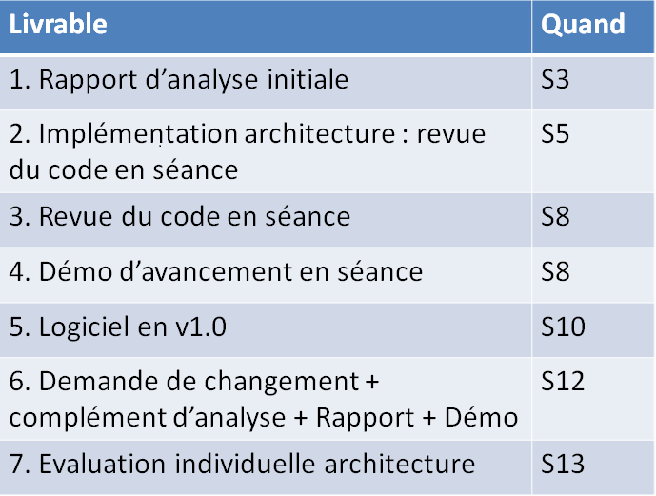
Exemple Projet AE

Slide 13
1. Etablissement du Contexte
Projet AE
Tenue de délais : être en phase avec les demandes
Ressources prédéfinies : développer un site Web
Langages connus
IDE connu, SGBD connu
Utilisation des portables des étudiants et des PC de l’école
Dimension créative
Qualité IHM
Qualité technique
Tout en respectant les délais et les ressources disponibles!

Slide 14
Contexte (2)
Projet AE
Acteurs
Groupe de 4 : Luc, Marc, Jules et Oscar
Luc est le seul qui comprenne l’architecture
Luc, Marc et Jules sont très bons programmeurs et ont de bonnes connaissances en analyse
Oscar présente des lacunes en développement Web
Oscar est très bon en analyse
Marc rédige très bien.
Notes:
http://majeures.it-sudparis.eu/rif/docs/r21/Daniel_Cohen_Ecole_Telecom-Intro_Gestion_des_Risques-6_juin_2012.pdf
TRES INTERESSANT

Slide 15
2. Identification des risques
Dès la phase d’analyse initiale !
Outils d’identification
Examiner l’analyse – examiner chacune des tâches, les délivrables et les dates
Examiner les menaces
Identifier les risques de retard ou de déviation
Comment ?
Faire des réunions de réflexion (brainstorming)
Se baser sur des listes de risques et sur l’expérience antérieure
…

Slide 16
Identification des risques (2)
Projet AE
Phase d’analyse
Phase de conception :
Luc doit concevoir l’architecture seul.
Luc devrait réaliser seul une partie de la programmation demandée.
Risque
Vulnérabilité : 1 seule personne clé
Menace : accident, maladie
Conséquence : retards

Slide 17
Identification des risques (3)
Projet AE
Phase de développement :
Use case incohérents
Problème de navigation
Pression trop forte
Risque
Recommencer analyse d’1 ou plusieurs UC
Refondre IHM
Dysfonctionner
Conséquences :
Retards
Mauvaise entente dans le groupe

Slide 18
Identification des risques (4)
Cause
Evénement
conséquences
Epidémie
Accident
Luc est absent, incapable de travailler
Pas de dévelop-pement de l’architecture
Perte de 10% des points du projet

Slide 19
3. Analyse des risques
Après avoir identifié les risques majeurs
Evaluer la probabilité d’apparition du risque
Evaluer l’impact des conséquences sur les objectifs du projet (coût, délai, qualité, spécifications)
Projet AE
Risque en phase de conception : délai court (2 semaines) – dépassement du délai
Risque en phase d’implémentation : retards peuvent être compensés par un surcroît de travail durant les congés

Slide 20
4. Evaluation du risque
Chiffrer le coût de l’impact
Prioriser les risques
Projet AE
Risque en phase de conception : pénalité 10% du travail ➔ très haute priorité : priorité 1
Risque en phase d’implémentation : retards peuvent être compensés par un surcroît de travail durant les congés ➔ priorité moindre : priorité 4

Slide 21
5. Traitement du risque
4 traitements possibles :
Evitement
Arrêter le projet (ne pas le commencer)
Réduction / prévention / plan d’action
Prendre des mesures pour réduire le risque / plan de prévention
Prévoir un plan d’actions à entreprendre si le risque surgit
Transfert
Prendre une assurance
Acceptation
Ne rien faire

Slide 22
Traitement du risque (2)
Projet AE
Risque priorité 1 :
Evitement ? non
Réduction / prévention
Obligation pour tous les étudiants de suivre le cours de Mr Leleux, poser questions
Formation donnée par Luc sur ce qu’il développe
Plan d’action
Au cas où Luc serait absent, …
Risque priorité 4 : Acceptation
Ne rien faire

Slide 23
Suivi au long du projet
Produire la liste d’actions (et mettre à jour ensuite).
Régulièrement procéder à l’analyse et à la revue des priorités.
Evaluer les progrès du projet.
Revoir et mettre à jour les mesures proposées.
Si le risque survient,
Lancer le plan d’action.
Faire le suivi et mettre à jour le plan d’action si nécessaire.
Evaluer le résultat obtenu.

Slide 24
Suivi au long du projet (2)
Projet AE
Chaque semaine, vérifier l’avancement du projet.
Surveiller que chacun soit disponible et fasse les tâches qui lui sont assignées.
Revoir et mettre à jour les mesures proposées.
Voir si les risques sont bien terminés :
A la fin de la phase d’architecture, l’équipe se rend compte que le risque concernant l’architecture perdure :
malgré le fait qu’Oscar ait suivi les formations données par Luc et les cours de Mr Leleux, il ne comprend pas l’architecture ➔ réévaluer les risques.

Slide 25
Suivi au long du projet (3)
Projet AE
Si le risque survient,
En semaine 8, avant les congés de Pâques, Luc a un accident.
L’équipe fait le suivi : les parents de Luc préviennent qu’il ne pourra pas travailler dans les 2 semaines qui suivent.
L’équipe développe un plan d’action : Marc annule ses congés et travaillera pendant les vacances sur le projet.
Il faut ensuite évaluer le résultat obtenu.

Slide 26
Questions - réponses

